Slide 1
Uvod u energetiku

Slide 2
Podjela i oblici energije

Slide 3
Oblici energije
Energija se u prirodi može pojaviti u 2 oblika:
NAGOMILANOM (akumulisana, uskladištena) obliku
PRELAZNOM obliku
Nagomilani oblici energije mogu se održati u svom obliku kroz duže vremensko razdoblje, dok se prelazni oblici javljaju kratkotrajno.
Prelazna energija se pojavljuje kad nagomilana energija mijenja svoj oblik ili kad nagomilana energija prelazi s jednog sistema na drugi (s jednog tijela na drugo).

Slide 4
Nagomilani oblici energije
Nagomilani oblici energije se dijele na:
mehaničku i
unutrašnju energiju
U mehaničku energiju se ubrajaju energija mirovanja, potencijalna, kinetička, elastična i rotacijska.
Mehanička energija nije mehanički rad !!!
Unutrašnja energija je u suštini zbir različitih vrsta mikroskopskih energija, kao što su nuklearna, hemijska i unutrašnja kalorička energija.

Slide 5
Prelazni oblici energije
Prelazni oblici energije su:
mehanički rad,
toplotna energija,
električna energija
energija koja se troši zbog trenja.

Slide 6
Energija se može pojaviti u:
Primarnom
Transformisanom i
Korisnom obliku.
Primarni oblici energije su nosioci energije u obliku u kakvom se pojavljuju u prirodi ili se u njoj nalaze. Ne mogu se upotrijebiti u svom prvobitnom obliku, zbog toga je ovaj oblik korisnije pretvoriti u transformisani oblik energije, što će poslužiti za dobijanje korisnog oblika energije.
Često se i transformisani oblici moraju ponovo transformisati.

Slide 7
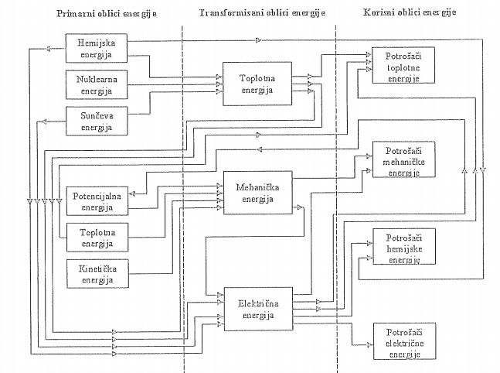

Slide 8
Prema učestanosti primjene oblici energije se mogu podijeliti na:
Konvencionalne (drvo, ugalj, sirova nafta, prirodni gas, uljni škriljci, vodne snage, geotermalna energija i nuklearna energija (fisija)).
Nekonvencionalne (vjetar, plima i osjeka, morski talasi, Sunčevo zračenje, toplotna energija mora, nuklearna energija (fuzija), biomasa).
Prema obnovljivosti oblici energije se dijele na:
Obnovljive (vodne snage, biomasa, energija Sunčevog zračenja, energija vjetra, geotermalna energija, energija plime i osjeke, energija talasa)
Neobnovljive (fosilna goriva i nuklearna goriva)

Slide 9
Lična zaštitna sredstva za rad u elektroenergetskim objektima

Slide 10
Lična zaštitna sredstva su:
Zaštitno odijelo
Šljem
Zaštitne naočare
Zaštitne rukavice
Zaštitna obuća
Sigurnosni pojas
Antifon slušalice itd.

Slide 11
Zaštitne procedure pri radu u elektroenergetskom objektu

Slide 12
Zaštitne procedure pri radu u elektroenergetskom objektu su:
Provjeravanje uklopnog stanja opreme
Postavljanje zaštitne ograde i postolja
Postavljanje oznaka upozorenja i zabrane i dr.

